Slide 1
SpaceShooter2D_02
(총알 발사)

Slide 2
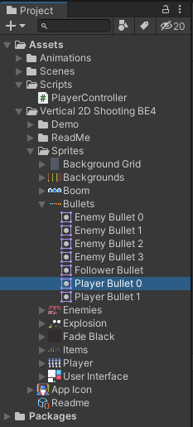
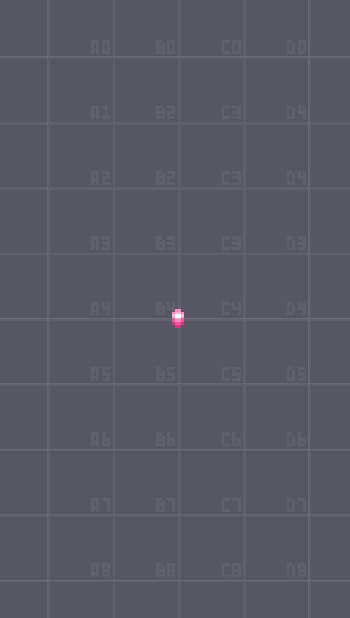
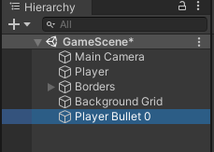
Project창에서 Player Bullet 0을 씬으로 가져 옵니다

Slide 3
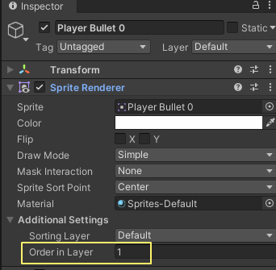
SpriteRenderer컴포넌트의 Order in Layer를 1로 변경 합니다

Slide 4
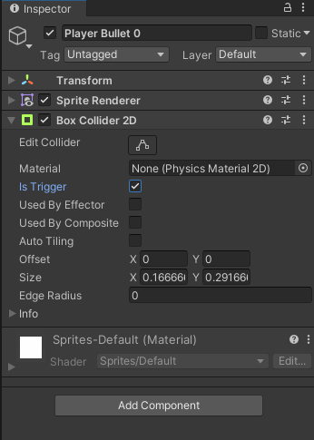
BoxCollider2D 컴포넌트를 부착 하고 isTrigger를 체크 합니다

Slide 5
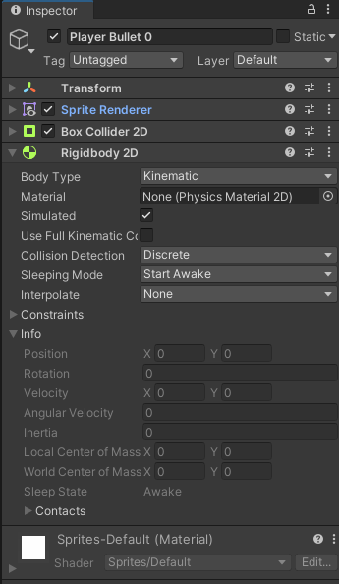
Rigidbody2D컴포넌트를 부착하고 BodyType을 Kinematic으로 변경 합니다

Slide 6
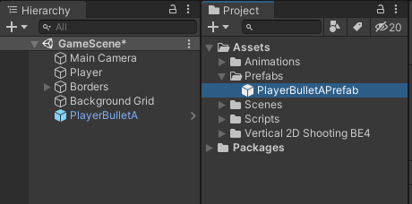
Prefabs폴더를 만들고 PlayerBulletA를 드레그&드롭후 프리팹으로 만들어 줍니다
이름을 PlayerBulletAPrefab이라고 수정합니다

Slide 7
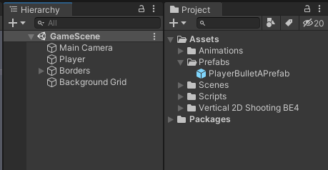
씬에서 PlayerBulletA를 제거 합니다

Slide 8
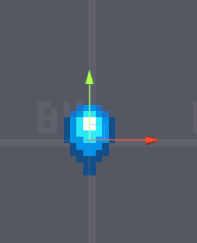
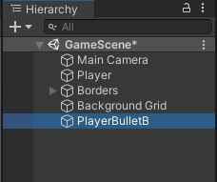
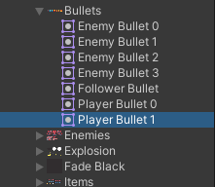
Project창에서 Player Bullet 1을 씬으로 가져 옵니다
이름을 PlayerBulletB로 변경 합니다

Slide 9
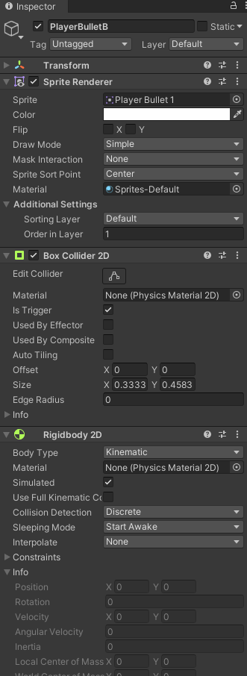
PlayerBulletA와 동일한 방법으로
Sprite Renderer의 Order in Layer를 1로 설정 하고
BoxCollider2D를 붙이고 isTrigger를 체크 합니다
Rigidbody2D 컴포넌트를 부착하고
BodyType을 Kinematic으로 설정 합니다

Slide 10
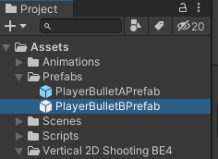
PlayerBulletB 게임오브젝트를 프리팹으로 만들어 주고
이름을 PlayerBulletBPrefab으로 변경합니다

Slide 11
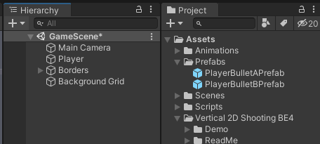
PlayerBulletB를 씬에서 지워줍니다

Slide 12
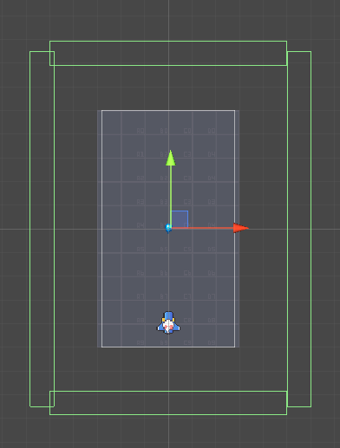
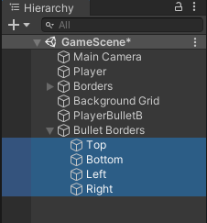
Borders 게임오브젝트를 복사해서
이름을 Bullet Borders로 수정하고
크기와 위치를 조절 합니다

Slide 13
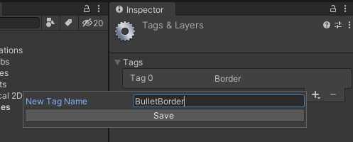
BulletBorder 태그를 추가 합니다

Slide 14
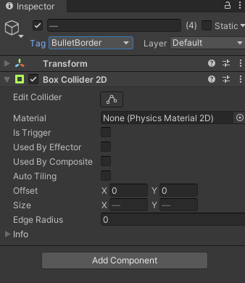
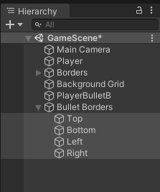
Top, Bottom, Left, Right게임오브젝트를 선택해 Tag를 BulletBorder로 변경 합니다

Slide 15
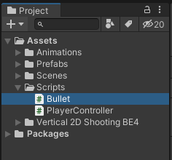
Bullet 스크립트를 생성 합니다

Slide 16
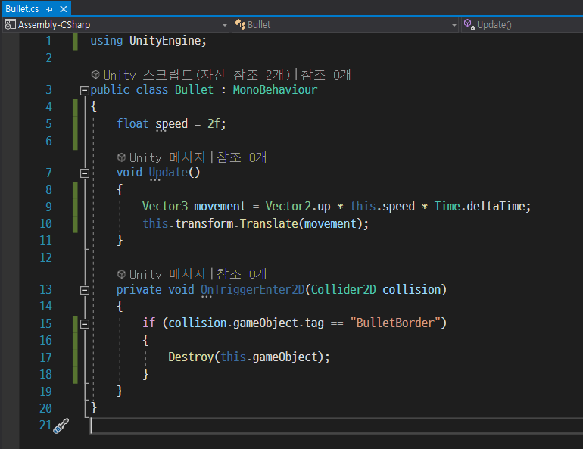
Bullet 스크립트를 수정 합니다

Slide 17
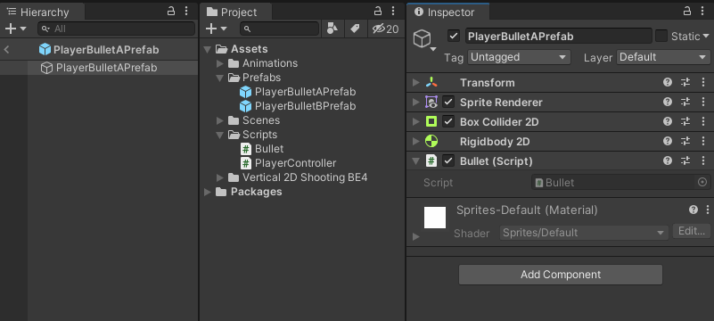
PlayerBulletAPrefab을 더블클릭해 프리팹 모드로 들어와 Bullet컴포넌트를 부착 합니다

Slide 18
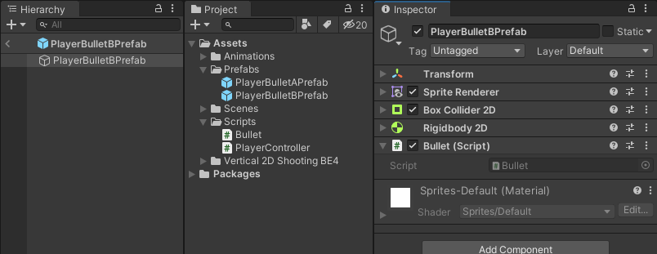
PlayerBulletBPrefab을 더블클릭해 프리팹 모드로 들어와 Bullet컴포넌트를 부착 합니다

Slide 19
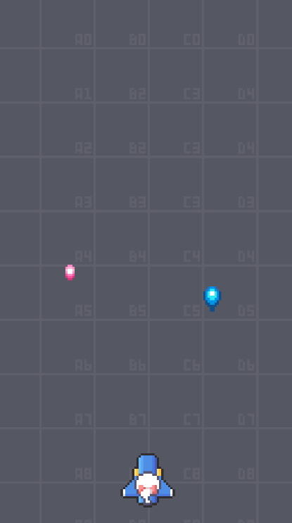
PlayerBulletAPrefab과 PlayerBulletBPrefab을 씬으로 가져와 적당히 배치하고 실행합니다
총알이 잘 앞으로 나가는지, BulletBorder와 충돌하면 제거 되는지 확인 합니다

Slide 20
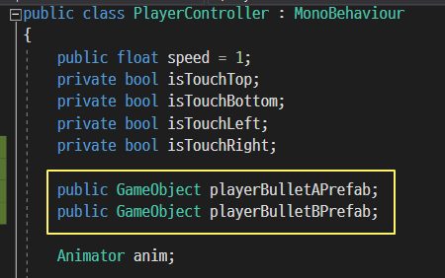
PlayerController스크립트를 수정 합니다

Slide 21
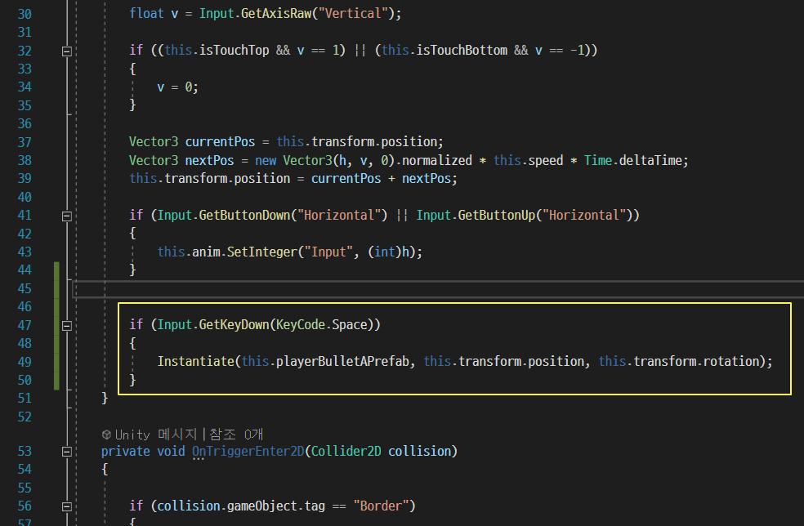
PlayerController스크립트를 수정 합니다

Slide 22
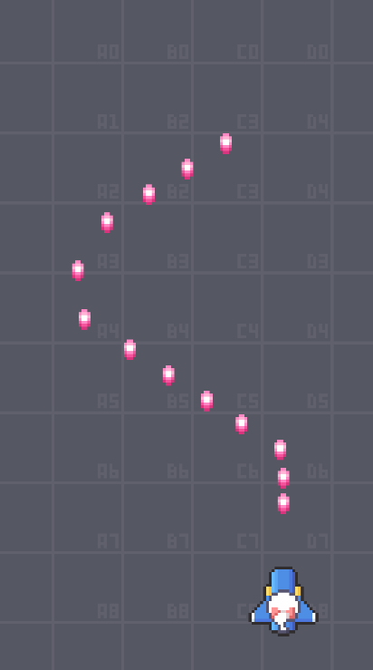
실행후 결과를 확인해요
Player를 이동하며 총알을 발사해봅니다

Slide 23
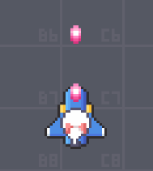
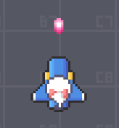
플레이어가 발사하는 총알의 위치를 조절하려면 어떻게 해야 할까요?
직접 수정해 봅니다

Slide 24
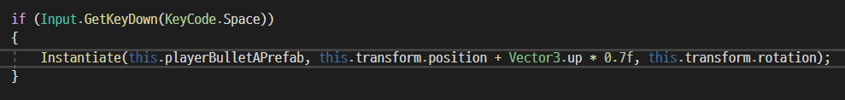
플레이어 총알의 위치를 설정할때 y축으로 약간 올려줍니다

Slide 25
파워에 따라 발사되는 총알 다르게 하기

Slide 26
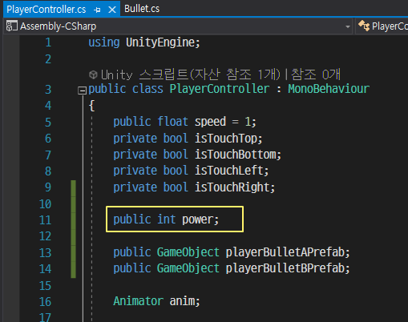
PlayerController스크립트를 수정 합니다

Slide 27
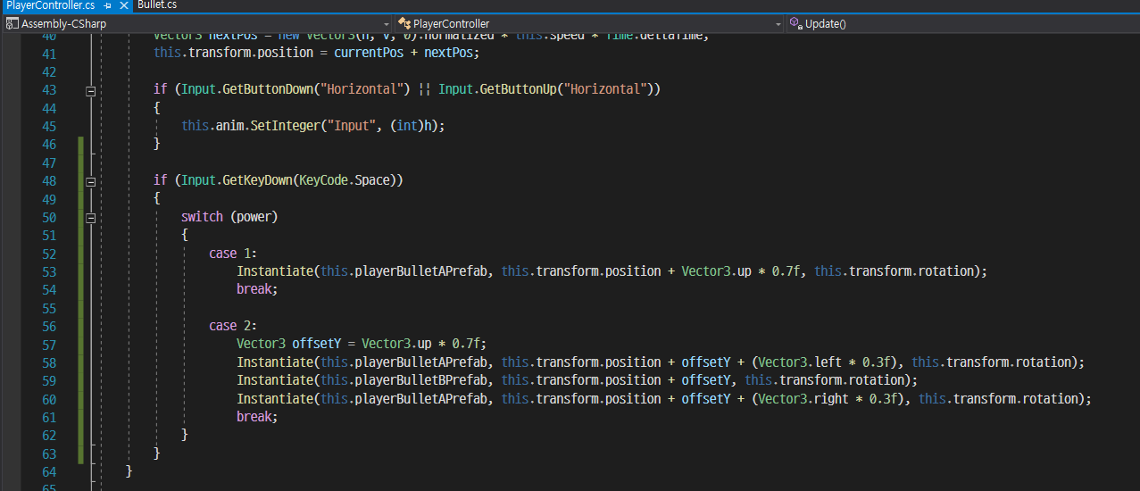
PlayerController스크립트를 수정 합니다

Slide 28
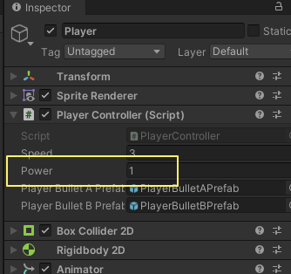
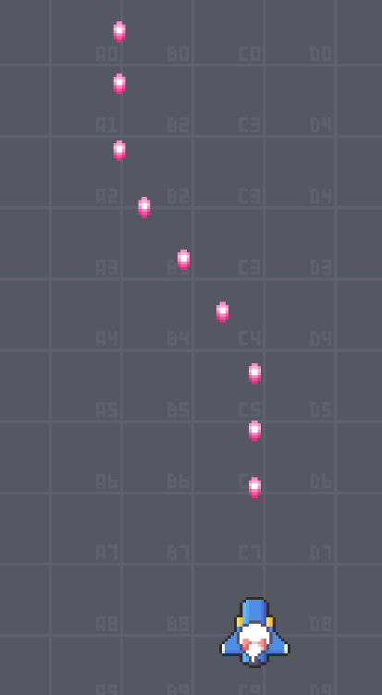
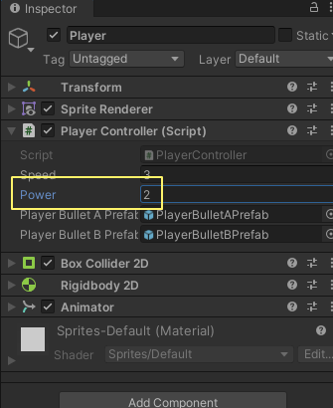
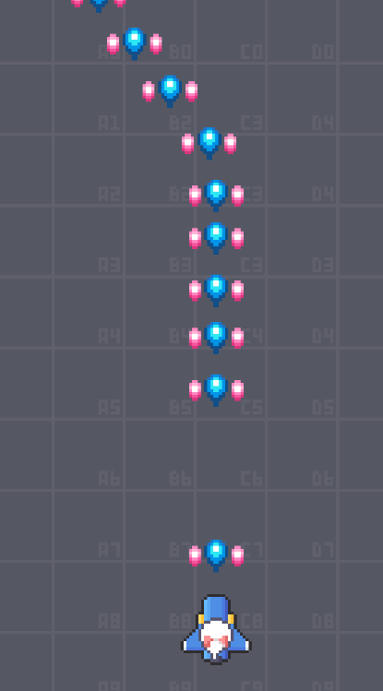
실행후 결과를 확인 합니다

Slide 29
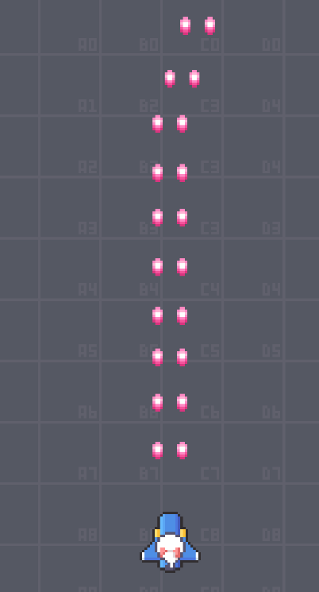
Power에 따라 1단계, 2단계, 3단계가 되도록 코드를 직접 수정해봅니다

Slide 30
